Slide 1
CARRERA FUNCIONARIA EN EL MARCO DE LOS NUEVOS DFL DE PLANTAS DE LOS SERVICIOS DE SALUD
Departamento de Gestión de Recursos Humanos
División de Gestión y Desarrollo de las Personas
Subsecretaria de Redes Asistenciales
Septiembre y Octubre 2017

Slide 2
Metodología
La actividad se realizará en dos días, donde:
el primer día se expondrán los cambios legales, normas y procedimientos y
el segundo día se presentará el análisis de la dotación especifica del Servicio de Salud y los sistemas de apoyo del SIRH para el proceso de encasillamiento.
Al término de la jornada se evaluará la actividad a través de un test de alternativa múltiples y análisis de casos.
Servicios Participantes

Slide 3
Participantes
Subdirector Recursos Humanos de la Dirección de Servicio de Salud
Referente de encasillamiento de la Dirección de Servicio de Salud
Referente de encasillamiento de todos los establecimientos dependientes
Coordinador SIRH del Servicio de Salud
Encargado de Relaciones Laborales de la Dirección del Servicio de Salud
Resultados esperados
Los Servicios de Salud conocen y comprenden los desafíos que como área de Recursos Humanos enfrentaremos.
Cada Servicio de Salud reconoce la importancia e implicancias de tener su dotación plenamente identificada en el SIRH y las características específicas de su correcta provisión.
Cada Servicio de Salud debe tener claridad sobre los procesos de ascenso y promoción en un contexto de encasillamiento.

Slide 4
PROGRAMA:
Día | Horario | Actividad
1 | 09:00 – 10:30 | Contexto Carrera Funcionaria
 | 10:30 – 10:45 | Café
 | 10:45 – 13:00 | Estructura de DFL Proceso de encasillamiento
 | 13:00 – 14:30 | Almuerzo
 | 14:30 – 16:00 | Proceso de encasillamiento
 | 16:10 - 16:15 | Café
 | 16:15 – 18:00 | Análisis de Bases de Concurso de Encasillamiento

Slide 5
PROGRAMA:
Día | Horario | Actividad
2 | 09:00 – 10:30 | Control y manejo de la Dotación
 | 10:30 – 10:45 | Café
 | 10:45 – 13:00 | Preguntas y Respuestas Evaluación
 | 13:00 – 14:30 | Almuerzo
 | 14:30 – 16:00 | Herramientas de Apoyo SIRH
 | 16:10 - 16:15 | Café
 | 16:15 – 18:00 | Herramientas de Apoyo SIRH

Slide 6






Contexto y Carrera Funcionaria
Ley N°20.972
Departamento de Gestión de Recursos Humanos
División de Gestión y Desarrollo de las Personas
Subsecretaria de Redes Asistenciales
Septiembre y Octubre 2017

Slide 7
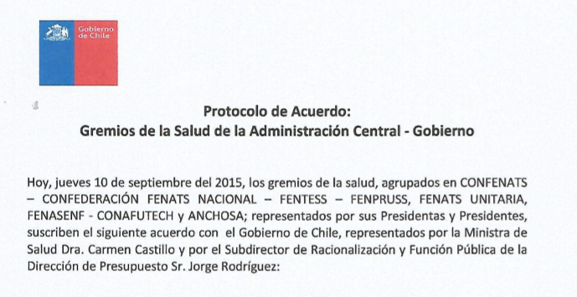

Acuerdo Histórico: Implementación protocolos
Con los 8 gremios de la Salud
Mesa tripartita: Gremios - DIPRES - MINSAL
De largo plazo
Apunta hacia la equidad con foco en los estamentos mas desfavorecidos históricamente.
Mejora la calidad del Estado como empleador
LOS CRITERIOS Y PRINCIPIOS QUE ORIENTARON EL ACUERDO
Mejoramiento del empleo público para la mejor atención de la ciudadanía.
Oferta realista y sustentable financieramente.
Mejora en la calidad del empleo: desde honorarios a contratas y de contratas a planta.
Equidad: Mayor esfuerzo fiscal en personas de menores rentas.
Reconocimiento de la especificidad del sector salud resguardando la coherencia con el resto del empleo público.
Fortalecimiento de las plantas con énfasis en los estamentos auxiliar, técnicos y administrativos.
Énfasis en carrera funcionaria.
Asignaciones: tendencia al cierre de brechas existentes.

Slide 8


Acuerdo Histórico: Implementación protocolos
Mejoramiento del empleo público con especial énfasis en la carrera funcionaria y el fortalecimiento de las plantas de auxiliares, técnicos y administrativos, con el propósito de entregar una mejor atención a la ciudadanía
Objetivo Principal
Para implementar el protocolo y su objetivo principal necesitamos:
Conocer y actualizar los principios y normas relativas al régimen jurídico laboral del personal de la administración del Estado, con especial atención en las características que tiene el marco normativo que regula la relación de los trabajadores del sector publico de salud.
Que los funcionarios que participan de los procesos que guardan relación con el marco normativo sean capaces de identificar los derechos que tiene como funcionario y la necesidad de su reconocimiento oportuno.

Slide 9

Acuerdo Histórico: Implementación protocolos
Cobertura
Funcionarios que se desempeñan en establecimientos de los Servicios de Salud.
Capacitación
Destinar un 5% de los recursos de capacitación anual de los SS. Para programas asociados a liderazgo dirigencial y gobernanza.
Favorecer la participación en los programas de capacitación del personal que labora en sistemas de turnos.
Calidad de Vida Laboral
Cuidados Infantiles: Plan de trabajo de largo plazo, para otorgar el efectivo acceso y uso a Salas Cunas, considerando las 24 hrs.
Cautelar la mejor participación de las asociaciones de funcionarios con representación nacional y regional en los comités de capacitación.
Salud Funcionaria: Fortalecer la gestión de listas de espera quirúrgicas de funcionarios, en el marco de la legalidad vigente.
Desarrollo de estrategias promocionales y preventivas de salud para hacerlas viables a la realidad de los trabajadores considerando los riesgos psicosociales.
Traspaso de Honorarios a la Contrata
2.000 cupos para los años 2016, 2017 y 2018
Principales acuerdos

Slide 10
Acuerdo Histórico: Implementación protocolos
LEY N° 20.972
Perfecciona Asignaciones Para Los Funcionarios Del Sector Salud Que Indica Y Delega Facultades Para La Fijación De Las Plantas De Personal De Los Servicios De Salud Y Del Fondo Nacional De Salud
Asignación de Urgencia (Artículo 1, ley Nº 19.264). (Cupos y Unidades)
Asignación de estímulo por experiencia y desempeño (Ley Nº 19.490) (10 -13).
Modificación de la Ponderación de los Factores de acreditación de competencias para funcionarios de las plantas de técnicos, administrativos y auxiliares de los S. de Salud (art. 102, DFL 1, 2005, Ministerio de Salud). (30%, 40%, 30%)
Bonificación de Conductores (Artículo 4º de la ley Nº 20.209). (Cupos - Cobertura)
Asignación de turno que fija el artículo 72 del Decreto Ley Nº 2.763, de 1979 (Art. 1, DFL 30, de 2005, Ministerio de Salud). (38% a 40%)
Asignación de desarrollo y estímulo al desempeño colectivo (Aumento 1% Técnicos) (Art. 84, DFL 1, 2005, Ministerio de Salud).
Se faculta a la Presidenta de la República a adecuar las plantas de personal de los Servicios de Salud.
Fijación De Las Plantas De Personal De Los Servicios De Salud.
NUEVOS DFL
Notes:
Capacitación, Experiencia Calificada y Calificaciones

Slide 11
Implementación protocolos: Ley N° 20.972 Estructura Nuevos DFL
Los nuevos D.F.L. se construyeron considerando para su implementación los siguientes criterios:
Principios Orientadores
Nivel Educacional, mejora continua.
Nivel de Experiencia, efectiva y referencia del sector público.
No promover ni avalar carreras paralelas
Lograr la relación 65% - 35% entre titulares y contratas, en todos los Servicios de Salud del País
Creación de los nuevos grados tope.
Eliminación de los grados de inicio.
Mantención de porcentajes comprometidos para cada grado, en todas las plantas, para todos los Servicios de Salud.

Slide 12



Implementación protocolos: Ley N° 20.972 Estructura Nuevos DFL
Planta | Numero máximo de cargos
Profesionales | 2.027
Técnicos | 3.699
Administrativos | 1.433
Auxiliares | 1.816
Total | 8.975
En las plantas de personal que se fijaron en los DFL de los Servicios de Salud, determinados por la Presidenta de la República, incluyen un total de 8.975 cargos adicionales a los que tengan el conjunto de los Servicios de Salud.
Rebajados de la Contrata
Planta | Se eliminan | Se crean
Profesionales | Grado 17° | -
Técnicos | Grado 23° | Grado 11°
Administrativos | Grado 23° | Grado 12°
Auxiliares | Grado 25° | Grado 16°

Slide 13
Definición de porcentaje de titulares (65/35)
SE INCORPORAN LOS 8.975 CARGOS DE PLANTA NUEVOS SEGÚN DISTRIBUCION POR ESTAMENTO, REBAJÁNDOLOS DE LA CONTRATA
DECRETO N°143/08.10.2015, Excluyendo a la Planta Directiva

Slide 14
Restricciones en la Construcción de los DFL
Marco Nacional respecto a los % de distribución de las plantas vigente al 31 de julio 2015, en relación al acuerdo gremial.

Slide 15
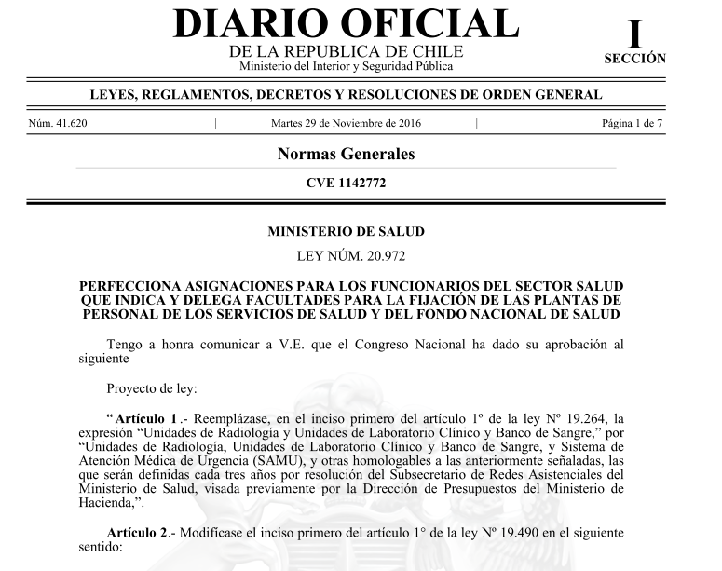
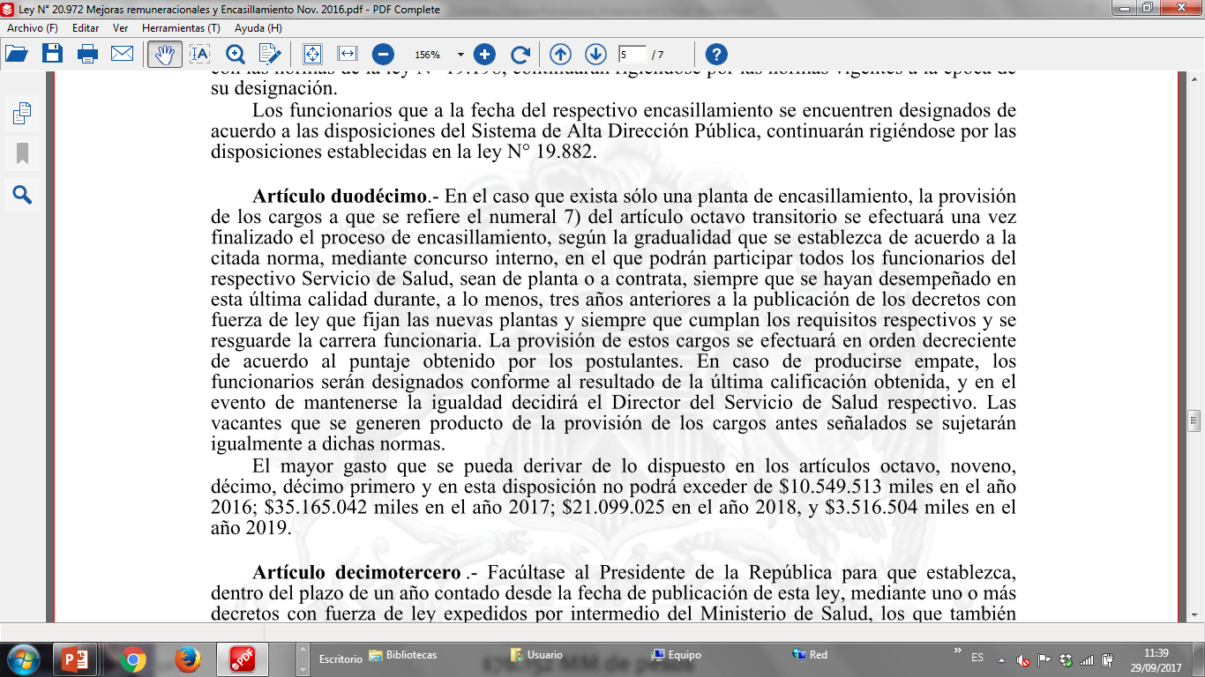
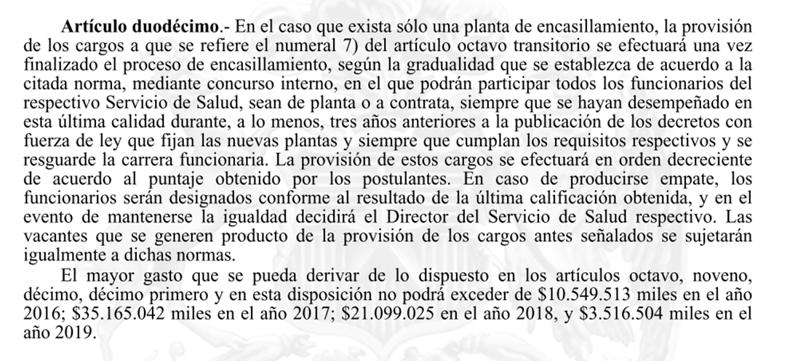
Restricciones en la Construcción de los DFL
Implementar en forma gradual en relación a las disponibilidades financieras.

Slide 16
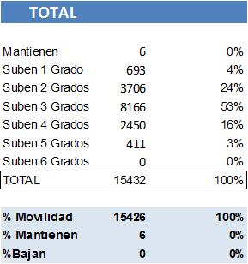
Restricciones en la Construcción de los DFL
Se compromete un cambio de distribución de grados topes en las plantas de técnicos, administrativos y auxiliares a un 4.0%, en las Plantas de todos los Servicios de Salud, con la siguiente distribución:
Planta de Técnicos
Dotación de planta provista al 30.04.2017

Slide 17
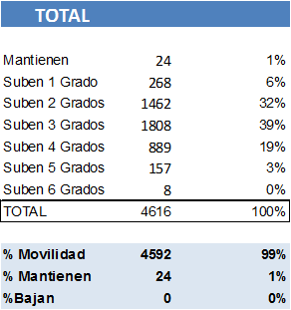
Restricciones en la Construcción de los DFL
Planta de Administrativos
Dotación de planta provista al 30.04.2017

Slide 18
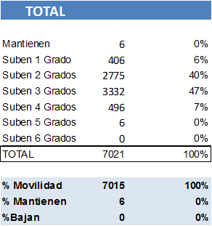
Restricciones en la Construcción de los DFL
Planta de Auxiliares
Dotación de planta provista al 30.04.2017

Slide 19
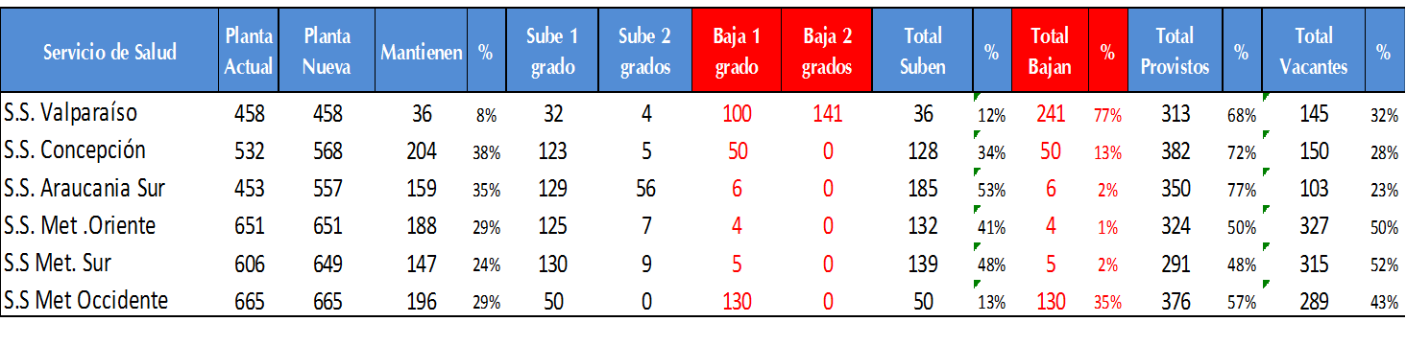
Restricciones en la Construcción de los DFL
Planta de Profesionales
Al desagregar la propuesta de % del acuerdo gremial en la planta PROFESIONAL por Servicio Salud, no fue factible aplicar protocolo a 6 instituciones, puesto que implicaba una baja de grado a un número significativo de funcionarios, debido a que la estructura vigente de dichos servicios, en algunos grados, tenían un porcentaje superior al protocolo.
La decisión fue ajustar a lo menos en el mismo % el primer grado y luego sensibilizar el resto, llegando a un % cercano a lo comprometido. Situación que implicó un mayor gasto como sistema.

Slide 20
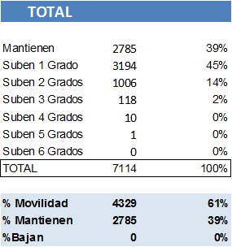
Restricciones en la Construcción de los DFL
Planta de Profesionales
Dotación de planta provista al 30.04.2017

Slide 21

Como partimos….
IDENTIFICANDO CONCEPTOS CLAVES

Slide 22
Como partimos…. Identificando conceptos claves
Concepto de carrera funcionaria:
Es un Sistema integral de regulación del empleo público, aplicable al personal titular de planta, fundado en principios jerárquicos, profesionales y técnicos, que garantizan la igualdad de oportunidades para el ingreso, la dignidad de la función pública, la capacitación y el ascenso, la estabilidad en el empleo, y la objetividad en las calificaciones en función del mérito y la antigüedad.
La carrera funcionaria se inicia con el ingreso en calidad de titular a un cargo de la planta, y se extiende hasta los cargos de jerarquía inmediatamente inferiores a los de exclusiva confianza.
Los funcionarios de la administración del Estado estarán afectos a un régimen jerarquizado y disciplinado.
Deberán cumplir fiel y esmeradamente sus obligaciones para con el servicio, obedecer las ordenes que le imparta el superior jerárquico y observar estrictamente el principio de probidad administrativa.
Este implica una conducta funcionaria moralmente intachable, una entrega honesta y leal al desempeño del cargo, con preeminencia del interés publico sobre el privado.

Slide 23

Carrera Funcionaria… del Ingreso
El ingreso a los cargos de carrera en calidad de titular se hará por concurso público.
Todas las personas que cumplan con los requisitos tendrán derecho a postular.
El concurso consistirá en un procedimiento técnico y objetivo que se utilizara para seleccionar al personal, en donde deberá evaluarse los antecedentes que presenten los postulantes y las pruebas que hubieren rendido, de acuerdo a las características de los cargos que se van a proveer.
El concurso será preparado por un comité de selección
Conformado por el Jefe o Encargado de Personal y por quienes integren la Junta Calificadora Central, con excepción del representante de personal.
Requisitos de ingreso:
a) Ser ciudadano
b) Haber cumplido con la ley de reclutamiento
c) Tener salud compatible con el desempeño del cargo
d) Haber aprobado la educación básica y poseer el nivel educacional o titulo profesional o técnico que el cargo requiera.
e) No haber cesado por calificación insuficiente o por medida disciplinaria de destitución, salvo que hayan transcurrido cinco años.
f) No estar inhabilitado o tener incompatibilidades para el ejercicio de funciones o cargos públicos, ni hallarse condenado por crimen o simple delito.

Slide 24

Carrera Funcionaria… Calidades Jurídicas
Las personas que desempeñen cargos de planta podrán tener la calidad de titulares, suplentes o subrogantes.
Los titulares
Son los que se nombran para ocupar en propiedad un cargo vacante.
Los suplentes
Son los que se nombran en cargos que se encuentran vacantes (Máximo 6 meses) y aquellos que por cualquier circunstancias no sean desempeñados por el titular.
Los subrogantes
Son los funcionarios que entran a desempeñar el empleo del titular o suplente por el solo ministerio de la ley cuando estos se encuentran impedidos de poder ejercerlos.

Slide 25

Carrera Funcionaria…
Provisión de Cargos Titulares . . . . . Cómo se realiza?
Nombramiento
Es el que se da luego de haber cumplido los requisitos de ingreso y haber obtenido el cargo por concurso público. (Últimos Grados)
Promoción y Ascensos
Es la forma de proveer un cargo titular que se encuentra vacante, al cual accede un funcionario a través de dichos procesos. (Grados Superiores)
Encasillamiento
Es un procedimiento colectivo de provisión de empleos públicos, que se rige por las disposiciones del texto legal que lo ordena, debiendo la autoridad dictar los actos administrativos que ubique a cada funcionario en las plantas. Generalmente se realizan cuando se fijan nuevas o modifican las plantas de personal.

Slide 26

Carrera Funcionaria… Promoción y Ascensos
Promoción y Ascensos
Es la forma de proveer un cargo titular que se encuentra vacante y accede un funcionario según:
Promoción: se realiza por concurso interno en las plantas de directivos de carrera y profesionales por haber tenido una ubicación preferente en dicho proceso.
Ascenso: en las plantas de técnicos, administrativos y auxiliares según su ubicación en el escalafón de merito.
Técnicos- Administrativos y Auxiliares
Acreditación de Competencias
Profesionales- Directivos
Concurso Interno
ASCENSOS
PROMOCION

Slide 27



Carrera Funcionaria… Promoción y Ascensos
Técnicos- Administrativos y Auxiliares
Acreditación de Competencias
Capacitación
Experiencia Calificada
Desempeño- Calificaciones
Escalafón de Mérito
Profesionales- Directivos
Concurso Interno
Capacitación Pertinente
Experiencia Calificada
Aptitud para el cargo
Evaluación de Desempeño

Slide 28
Carrera Funcionaria…Encasillamiento
ENCASILLAMIENTO
Procede cuando se han creado nuevos cargos o se ha dispuesto una nueva planta de personal.
Implementación Artículos transitorios Ley N° 20.972

Slide 29


